Slide 1
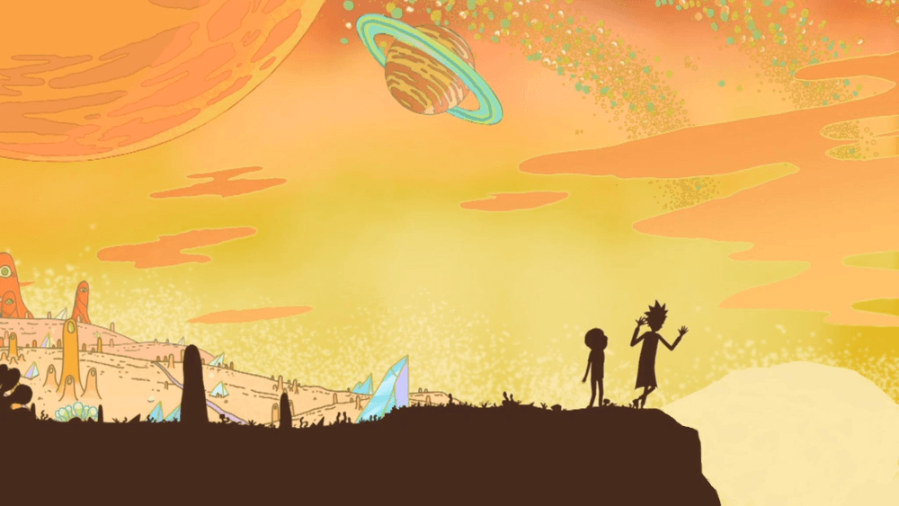

Apresentação de Júlia Budavicius
RA:01210173

Slide 2



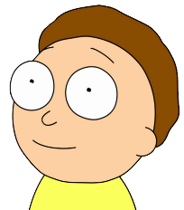
Rick and Morty é uma série de animação adulta norte-americana de comédia e ficção científica criada por Justin Roiland e Dan Harmon para o bloco de programação noturno Adult Swim, exibido no canal Cartoon Network. Hoje está disponível na Netflix

Slide 3
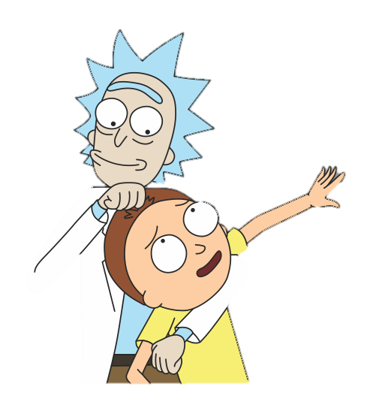
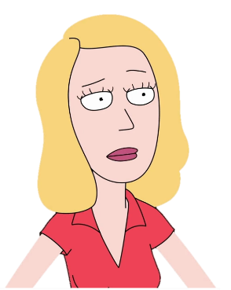
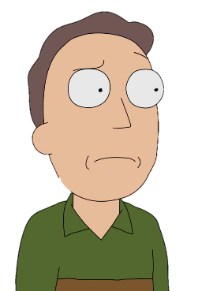

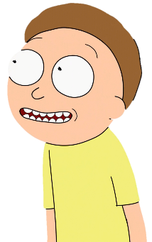

Rick Sanches
Beth Smith
Jerry Smith
Morty Smith
Summer Smith

Slide 5
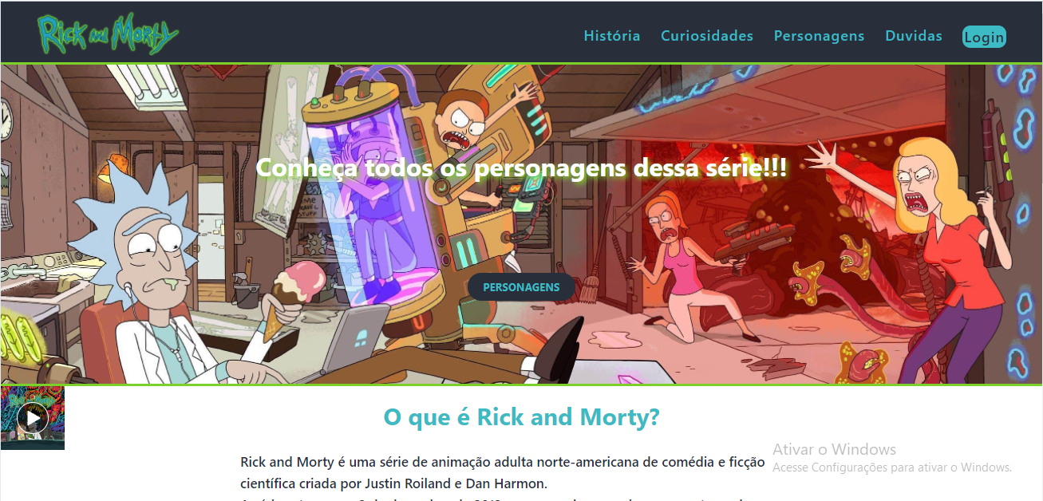
Site

Slide 6
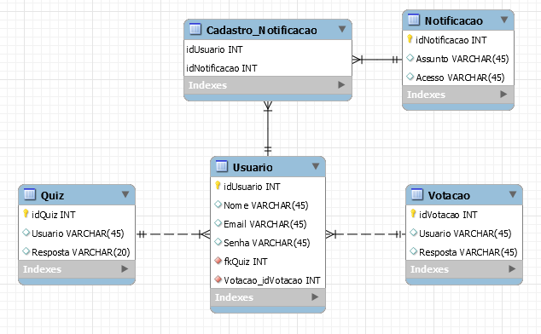
Bando de Dados DER

Slide 7
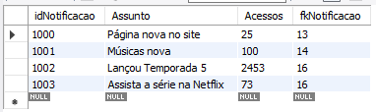
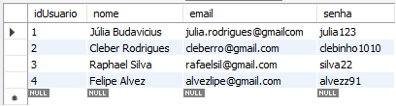
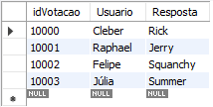
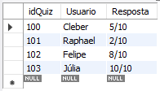
Bando de Dados Lógico

Slide 8











HLD
High Level Design
Servidor
NUVEM
História Curiosidades Perssonagens Netflix Cadastro
O que é essa série?
Rick and Morty é uma série de animação adulta norte-americana de comédia e ficção científica criada por Justin Roiland e Dan Harmon.
A série estreou em 2 de dezembro de 2013 e acompanha as perigosas aventuras do cientista alcoólatra Rick e seu neto Morty, que divide seu tempo entre a vida familiar e viagens interdimensionais.
Banco de Dados
USUÁRIO
Cadastro
Site

Slide 9




















LLD
Low Level Design
História Curiosidades Personagens Duvidas Cadastro
O que é essa série?
Rick and Morty é uma série de animação adulta norte-americana de comédia e ficção científica criada por Justin Roiland e Dan Harmon.
A série estreou em 2 de dezembro de 2013 e acompanha as perigosas aventuras do cientista alcoólatra Rick e seu neto Morty, que divide seu tempo entre a vida familiar e viagens interdimensionais.

Slide 10
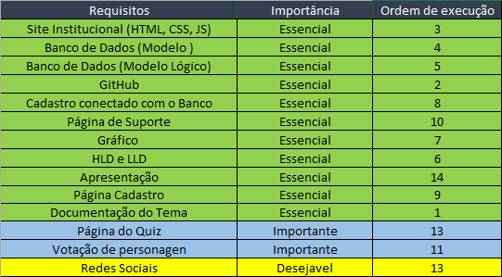
Backlog

